Slide 1
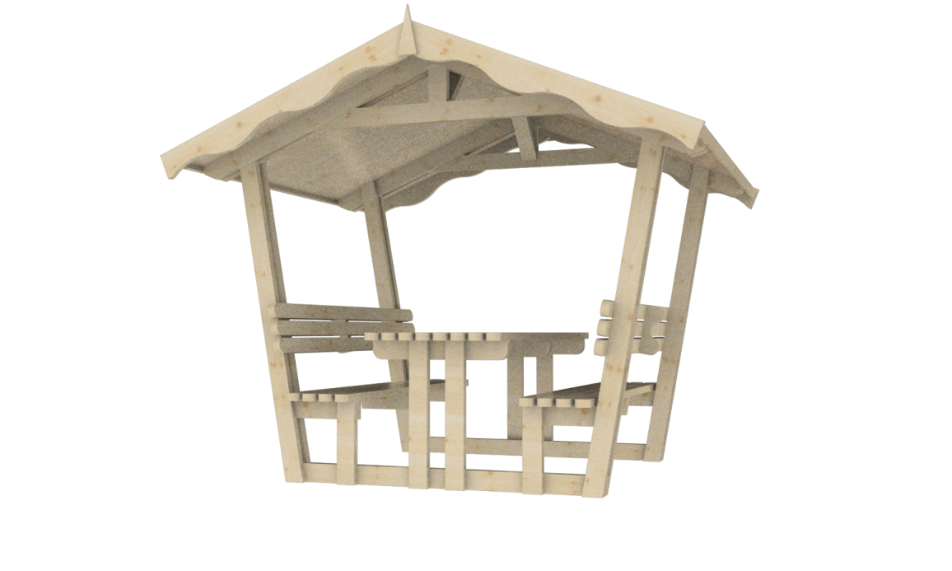
2,27 m
Ensemble pique-nique abrité en bois épicéa
Table et 2 bancs intégrés
Ref. SJ-PL
2,50 m
2,70 m
DIMENSIONS
Dimensions : Extérieures sol Hauteur faitage Hauteur lat. Longeurs du plateau de table et des bancs Ep. structure Surface: Brute au sol | 2, 70 x 2,50 m 2,27 m 1,75 m 1,70 m 40 mm 6,75 m²
CARACTERISTIQUES
Matière | Epicéa massif non traité
Structure | Epicéa massif, ép. 40 mm, volige de toit bois massif ép 19 mm;
Couverture | Bardeau bitumé
Couleur | Bois naturel
Conseil entretien | A lasurer intérieur et extérieur immédiatement après montage
Plancher | Sans plancher
Traité | Non traité
Garantie | 1 an
Recommandation d'utilisation | Usage domestique
Fabricant | FORESTA
COLIS
Dimension du colis (LxPxH) | 270 x 120 x 52 cm
Poids du colis | 180 kg
PLUS PRODUIT
Couverture en bardeau bitumé
Cet ensemble, en bois épicéa, offre un abri d'extérieur esthétique pour déjeuner au jardin, protégé du soleil ou de la pluie.
CONSEILS DE MISE EN SERVICE
Livré avec table et bancs
PRODUIT LIVRE
PRODUIT LIVRE MONTE

